Slide 1

Procesamiento automático
de ilustraciones:
Clasificación multi-etiqueta de cómics con deep learning
Autor: Guillermo Iglesias Hernández
Director: Edgar Talavera Muñoz

Slide 2
Sumario
Documentación de los resultados
con el uso de LaTeX
Creación del dataset para
los entrenos de las redes neuronales
Creación del dataset que se usará
para los entrenos de las redes
Realización de los entrenos
Creación de las redes clasificadoras
Junio
Julio
Agosto
Septiembre
Octubre
Noviembre
Diciembre
Enero
Febrero
Marzo
Abril
Mayo
Junio
Julio
Investigación y estudio sobre IA
Creación del dataset
Creación de las redes
Obtención de resultados
Realización de la memoria
2019
2020

Slide 3
Bloque I: Investigación y estudio sobre IA
IA: Inteligencia Artificial

Slide 4
Puesta al día de la inteligencia artificial
Bloque I: Investigación
Estudio de sistemas actuales
Machine learning
Redes convolucionales
Redes GAN
GAN: Generative Adversarial Network

Slide 5
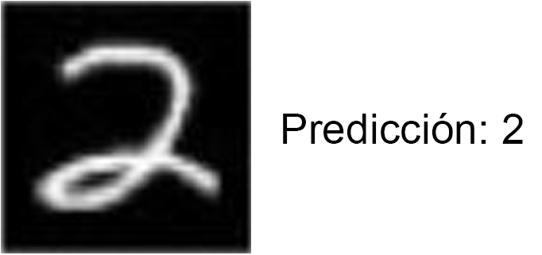
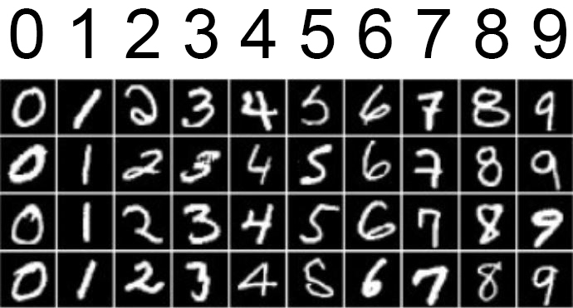
Puesta al día de la inteligencia artificial
Bloque I: Investigación
Visión artificial multi-etiqueta
Clasificación
Generación

Slide 6
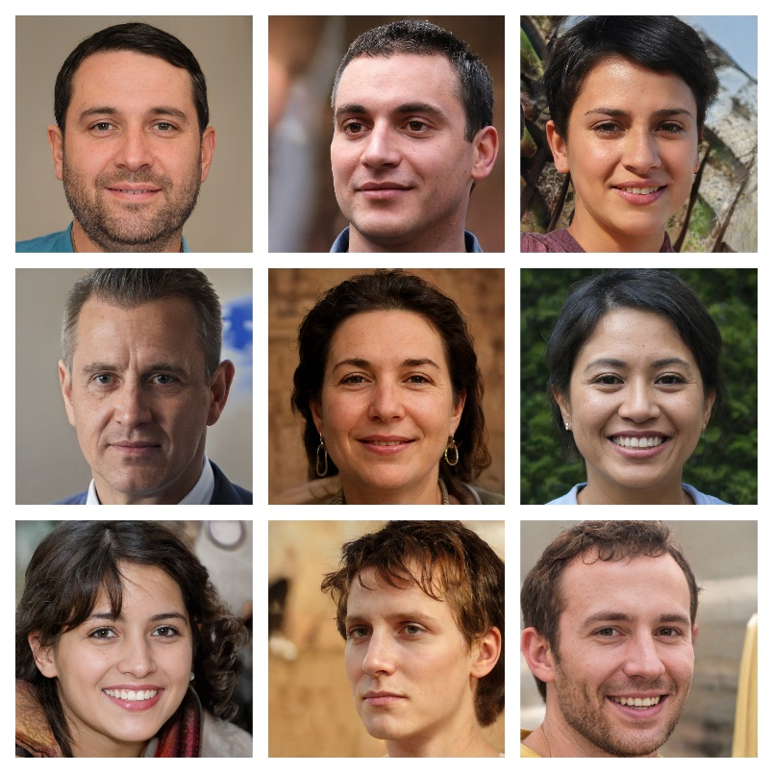
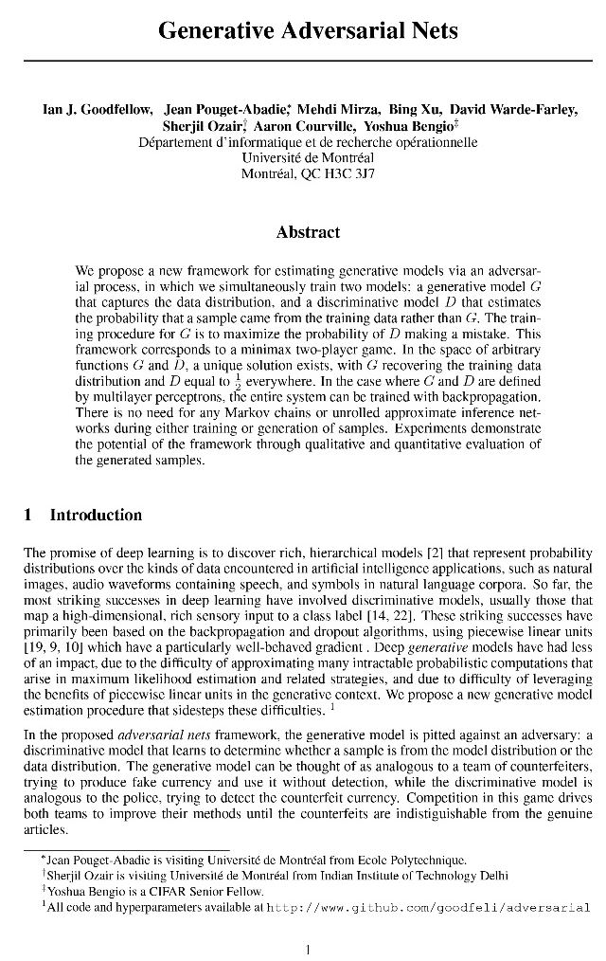
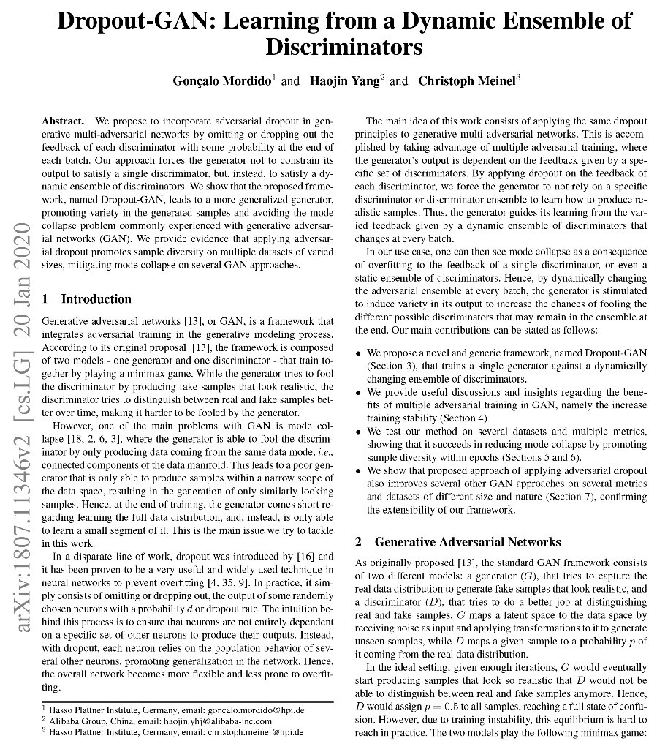
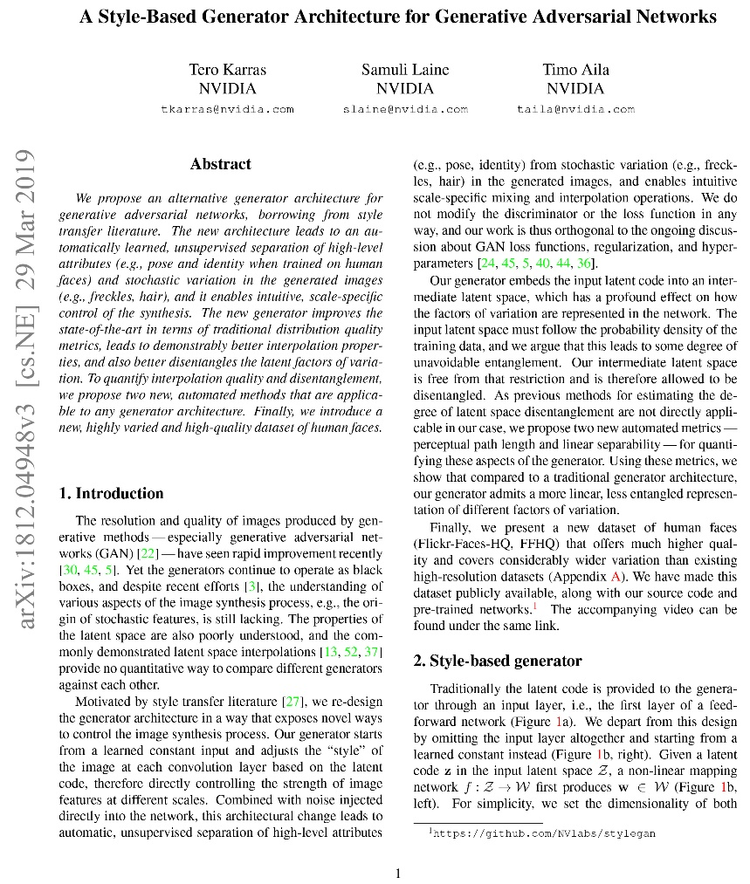
Puesta al día de la inteligencia artificial
Bloque I: Investigación
Estado del arte

Slide 7
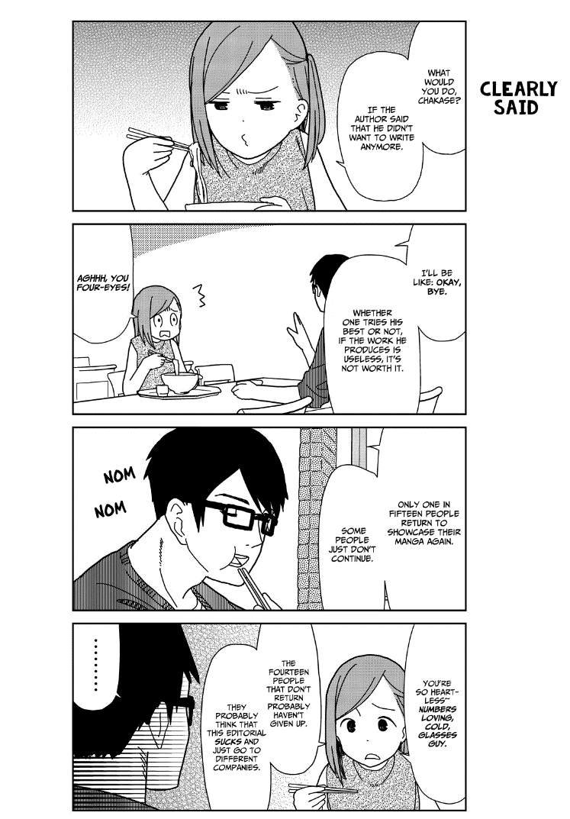
Origen del proyecto
Bloque I: Investigación
Generación artificial de cómics
Red
GAN
Descripción

Slide 8
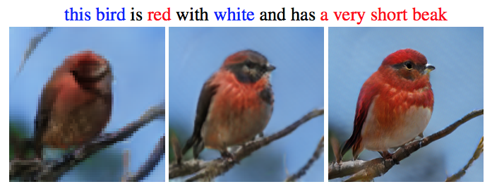
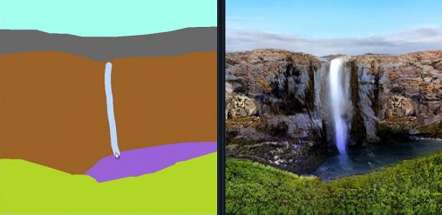
Origen del proyecto
Bloque I: Investigación
Proyectos similares
Text to image
Image to image

Slide 9
Objetivos del proyecto
Bloque I: Investigación
Proyecto muy ambicioso, se decide dividir
en dos partes
TFG – 1:
Creación dataset
Redes clasificadoras
TFG – 2:
Creación de redes generadoras (GAN)
TFG: Trabajo de Fin de Grado

Slide 10
Aportaciones del presente TFG
Bloque I: Investigación
Generar un dataset válido
Creación de redes clasificadoras
Estudiar la viabilidad del TFG – 2

Slide 11
Bloque II: Datascience para crear un dataset

Slide 12

Búsqueda de datasets
Bloque II: Datascience
Posibles fuentes
Scraping de faneo.es
scraping

Slide 13
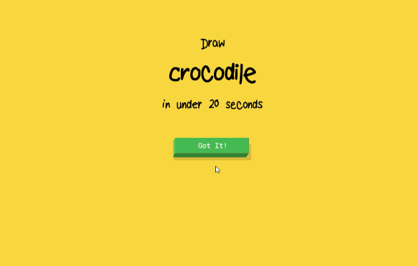
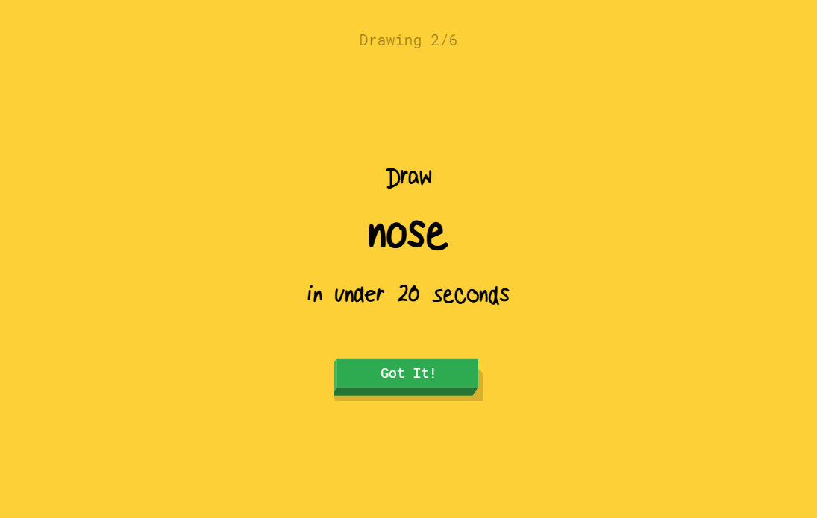
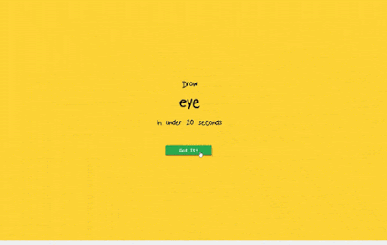
Búsqueda de datasets
Bloque II: Datascience
Posibles fuentes
Google Quick, Draw!

Slide 14

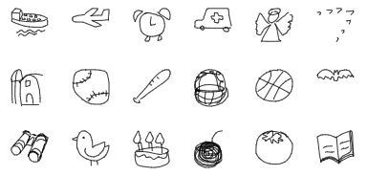
Búsqueda de datasets
Bloque II: Datascience
Posibles fuentes
Google Quick, Draw!

Slide 15
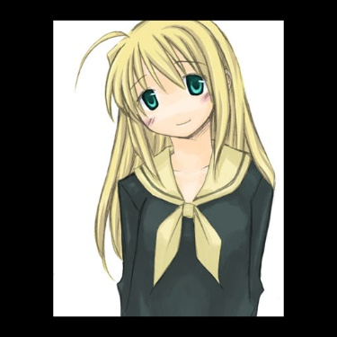


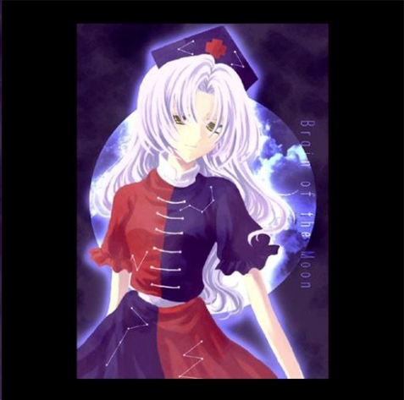
Búsqueda de datasets
Bloque II: Datascience
Posibles fuentes
Tagged Anime Illustrations

Slide 16
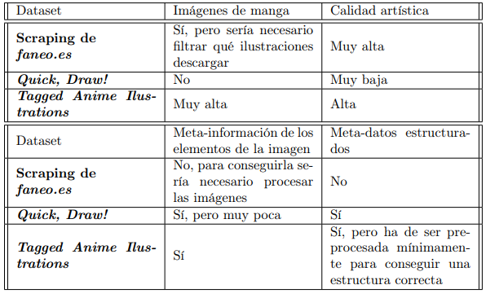
Búsqueda de datasets
Bloque II: Datascience
Elección final
0

Slide 17
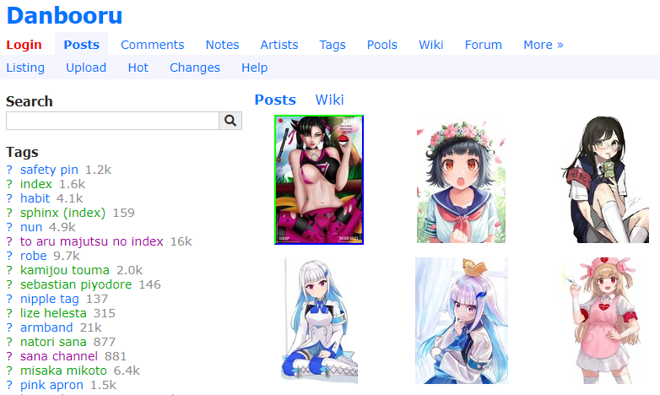
Estudio del dataset
Bloque II: Datascience
Meta-información
Origen
Metadatos almacenados en archivos pseudo json
JSON: JavaScript Object Notation

Slide 18
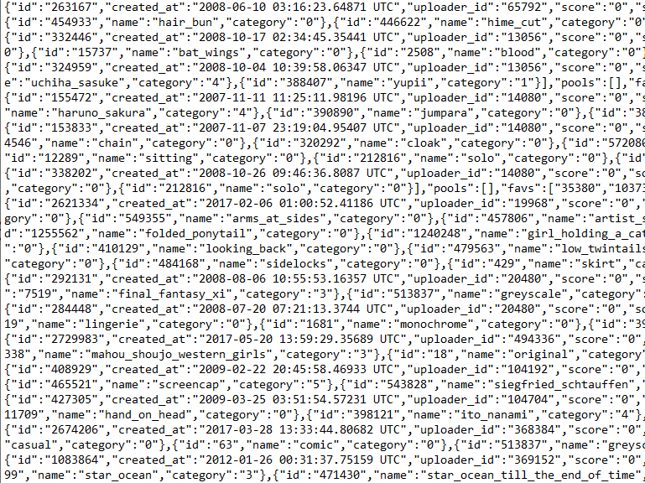
Estudio del dataset
Bloque II: Datascience
Meta-información
Mal estructurado
Campos innecesarios
Formato no json

Slide 19
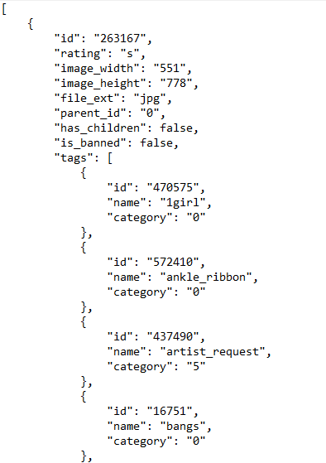
Estudio del dataset
Bloque II: Datascience
Meta-información – Formateo JSON

Slide 20
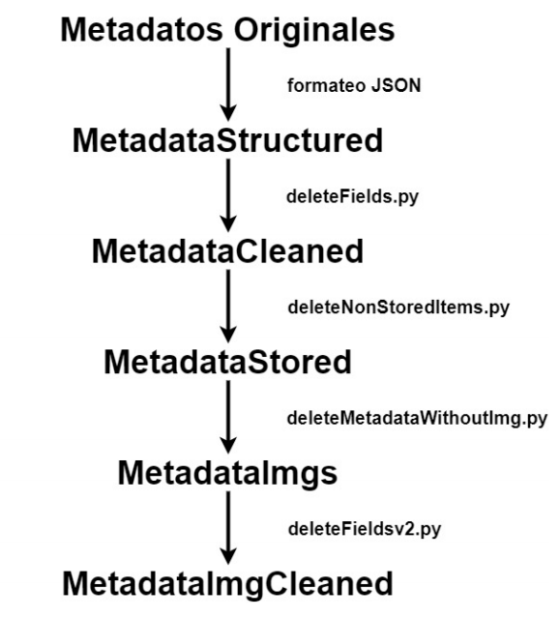
Estudio del dataset
Bloque II: Datascience
Optimización de archivos de metadatos
Proceso de limpieza:
Eliminación de campos
Eliminación de entradas de imágenes

Slide 21
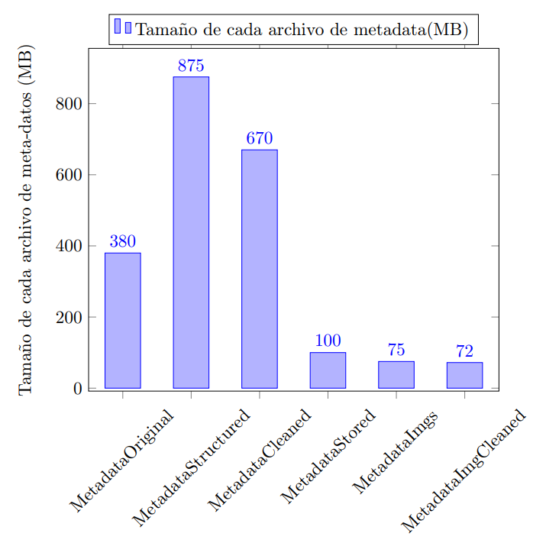
Estudio del dataset
Bloque II: Datascience
Limpieza de metadatos
Resultado:
Menor carga en memoria
Mayor velocidad de lectura
Mayor legibilidad
Adaptado a nuestro propósito

Slide 22
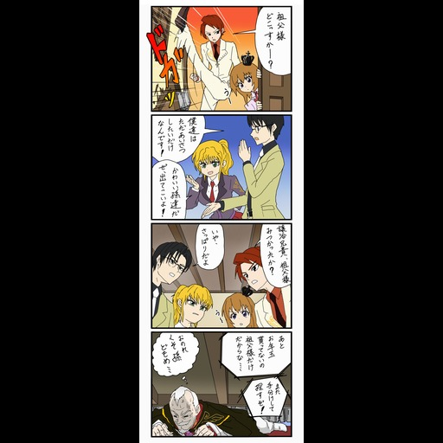


Estudio del dataset
Bloque II: Datascience
Estudio de las imágenes
Imágenes inservibles:

Slide 23
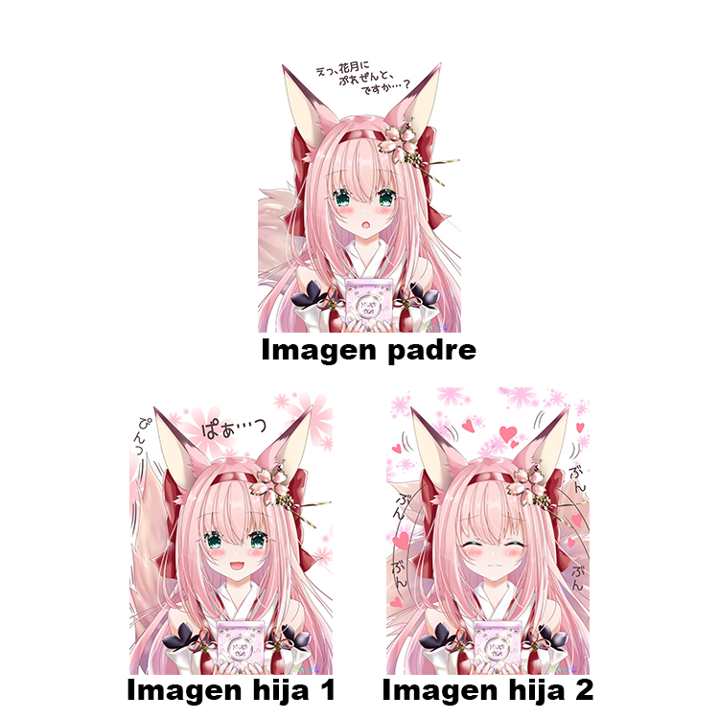
Estudio del dataset
Bloque II: Datascience
Estudio de las imágenes
Imágenes relacionadas:

Slide 24
Estudio del dataset
Bloque II: Datascience
Otra información estudiada:
Transformación de las imágenes
Distribución de etiquetas
Clasificación de etiquetas
Tipos de etiquetas
Grupos de imágenes pools
Estados de las imágenes en la web original
Etc.

Slide 25
Bloque III: Creación de los modelos clasificadores con machine learning

Slide 26
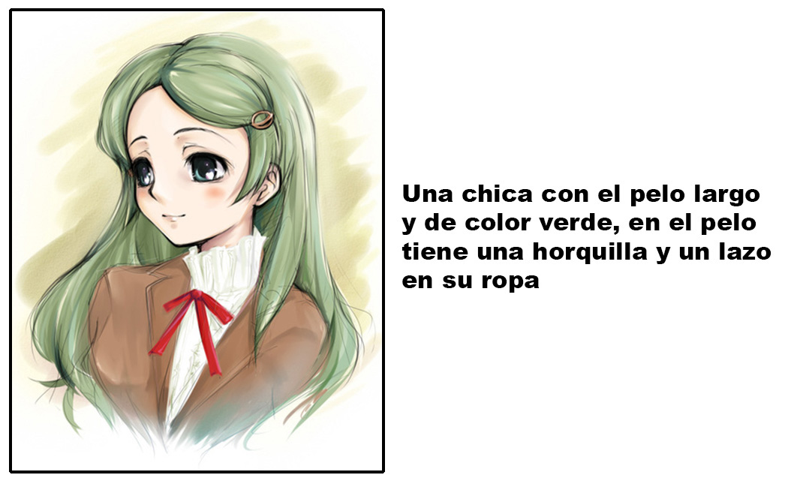
Objetivo a alcanzar
Bloque III: IA
Red
clasificadora

Slide 27
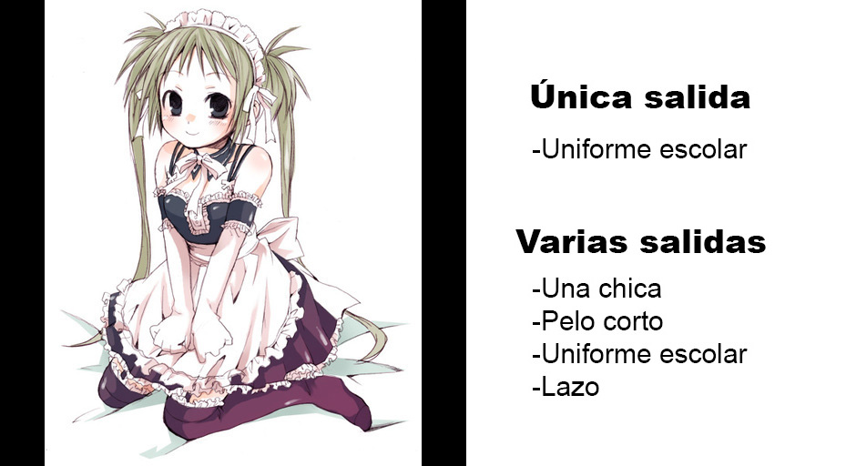
Objetivo a desarrollar
Bloque III: IA
Posibles salidas de nuestra red

Slide 28
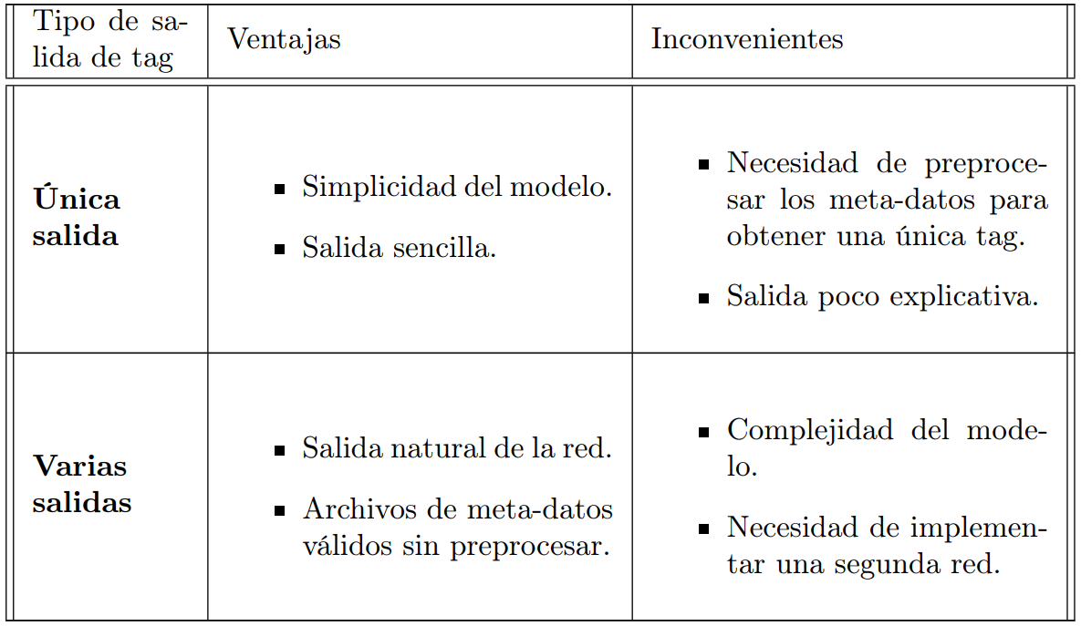
Objetivo a desarrollar
Bloque III: IA
Salida decidida

Slide 29
Creación de nuevo campo
Bloque III: IA
tagsArray
Imagen 1: [0, 1, 1, 0, 0, 0, …]
Imagen 2: [0, 1, 0, 0, 0, 1, …]
1
1
1
1
blush
smile
short_hair
1girl
multiple_girls
long_hair

Slide 30
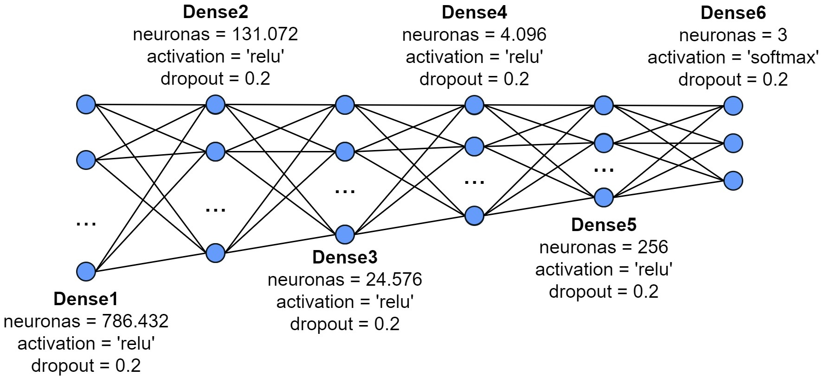
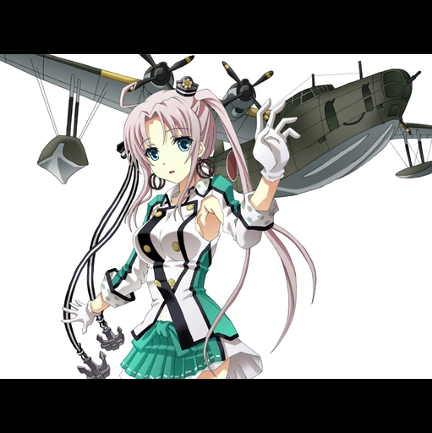
Primer clasificador
Bloque III: IA
Red neuronal densa
1girl, short_hair
1girl, long_hair
hat
(512, 512, 3)

Slide 31
Primer clasificador
Bloque III: IA
Resultado del entreno
La red es incapaz de procesar toda la información
Causas del fracaso
Falta de memoria
Sobredimensión de la red

Slide 32

Soluciones buscadas
Bloque III: IA
Reducción de dimensionalidad de entrada
Eliminar el color de la imagen
Menor ocupación de memoria
Menor dimensión de la red
(512, 512, 3)
(512, 512, 1)

Slide 33
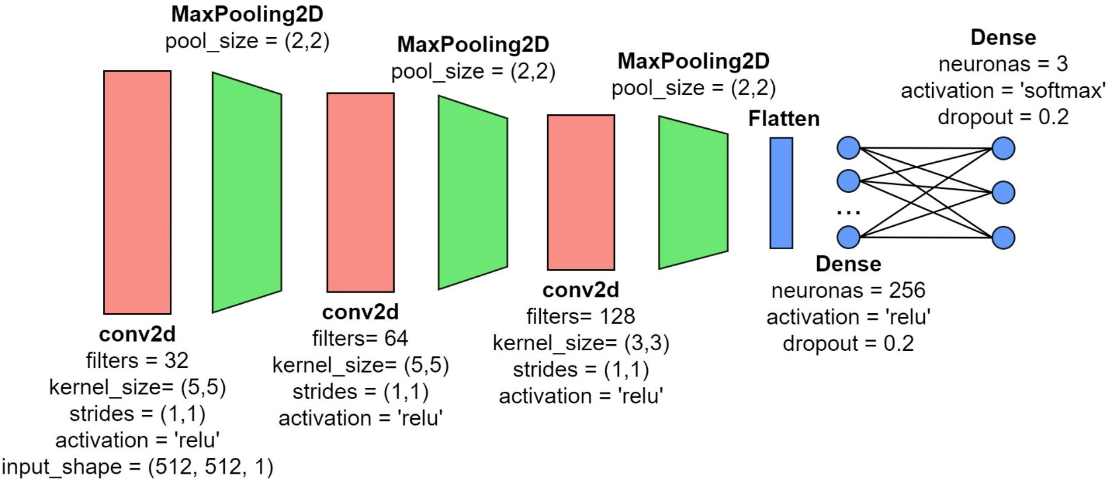
Segundo clasificador
Bloque III: IA
Red convolucional
1girl, short_hair
1girl, long_hair
hat
(512, 512, 1)

Slide 34
Segundo clasificador
Bloque III: IA
Resultado del entreno
La red entrena de manera muy lenta
Causas del fracaso
Sobredimensión de la red
Demasiados parámetros

Slide 35
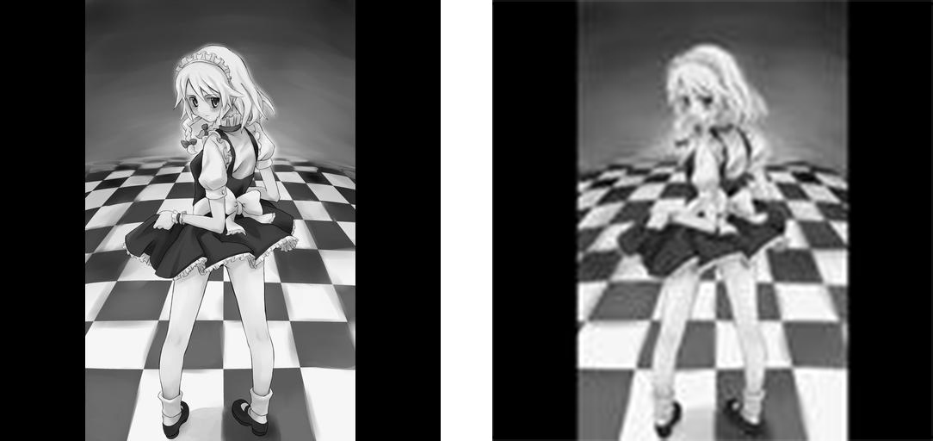
Soluciones buscadas
Bloque III: IA
Reducir el tamaño de las imágenes
Menor ocupación de memoria
Menor dimensión de la red
(512, 512, 1)
(128, 128, 1)

Slide 36
Bloque IV: Entrenos y resultados de las clasificaciones

Slide 37



Google Colab como entorno remoto
Bloque IV: Resultados
Mayor capacidad de carga
Operaciones más rápidas
Almacenamiento en la nube
Importar
Guardar

Slide 38
Entrenos a realizar
Bloque IV: Resultados
Clasificación de 3 clases
1girl, short_hair
1girl, long_hair
hat

Slide 39
Entrenos a realizar
Bloque IV: Resultados
Clasificación de 5 clases
1girl, short_hair
1girl, long_hair
hat
dress
skirt

Slide 40
Entrenos a realizar
Bloque IV: Resultados
Clasificación de 7 clases
1girl, short_hair
1girl, long_hair
hat
dress
skirt
breasts
blush

Slide 41
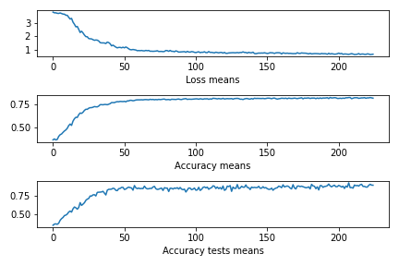
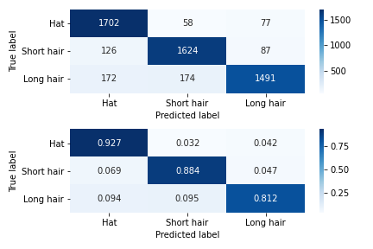
Resultados de los entrenos
Bloque IV: Resultados
Entreno de 3 clases - Performance
Precisión obtenida ≈ 85%

Slide 42
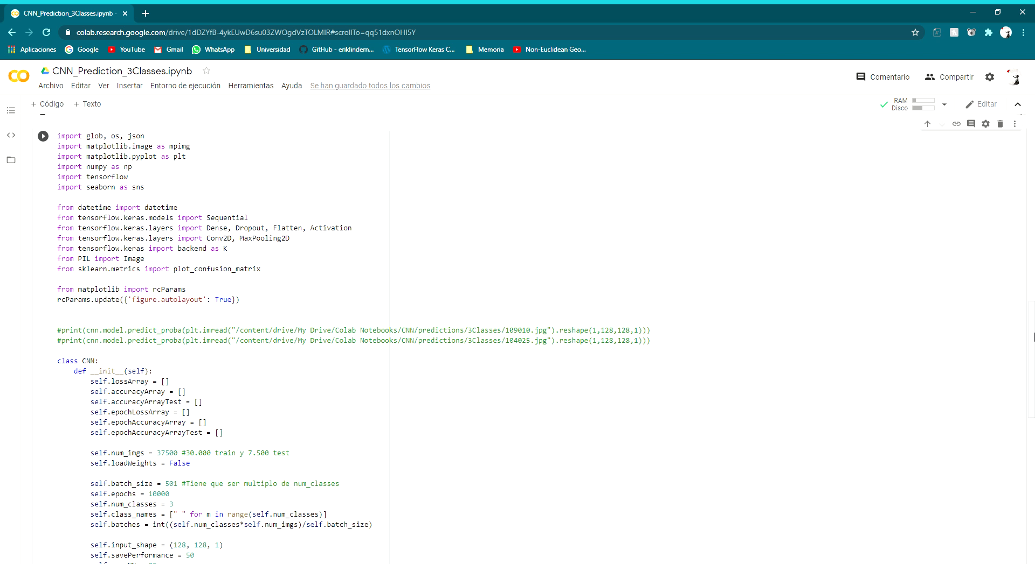
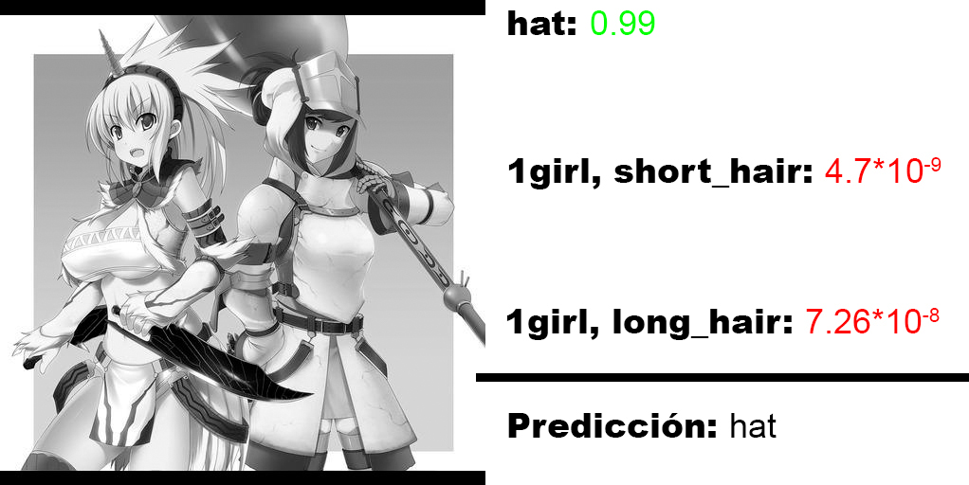
Resultados de los entrenos
Bloque IV: Resultados
Algunos ejemplos

Slide 43
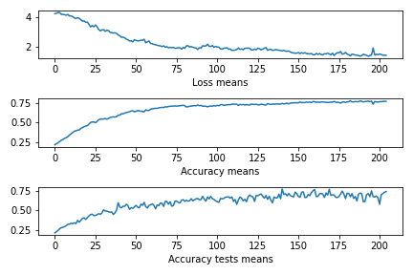
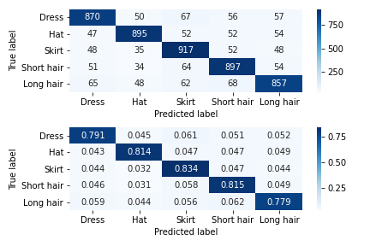
Resultados de los entrenos
Bloque IV: Resultados
Entreno de 5 clases - Performance
Precisión obtenida ≈ 75%

Slide 44
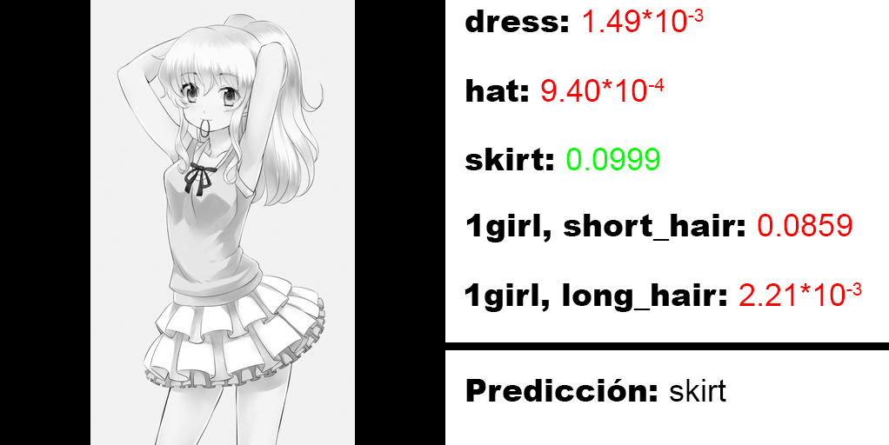
Resultados de los entrenos
Bloque IV: Resultados
Algunos ejemplos

Slide 45
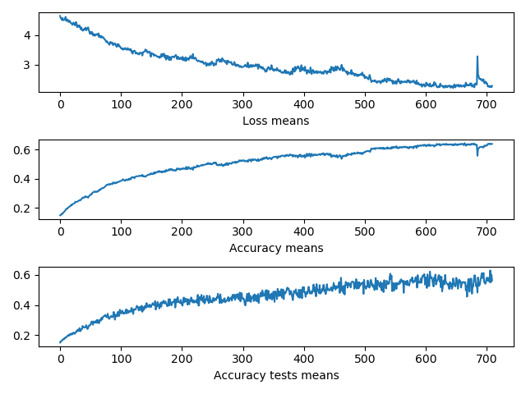
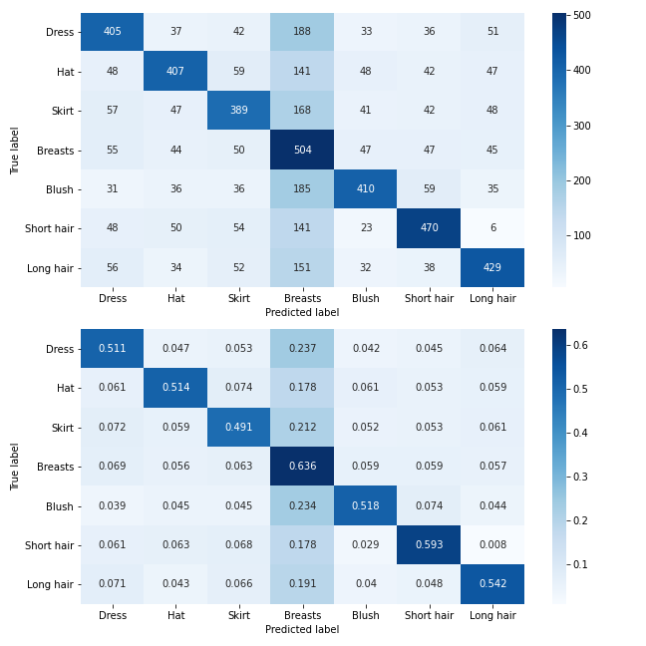
Resultados de los entrenos
Bloque IV: Resultados
Entreno de 7 clases - Performance
Precisión obtenida ≈ 60%

Slide 46
Conclusiones

Slide 47
¿Cuál es el futuro del proyecto?
Conclusiones
Se sientan las bases de la realización del TFG – 2 para la creación de redes GAN

Slide 48
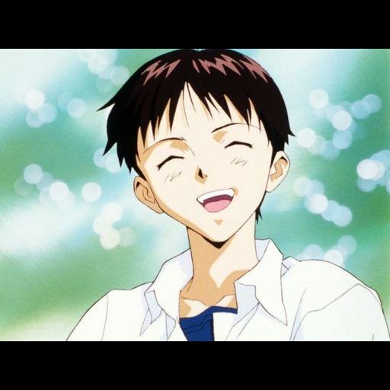
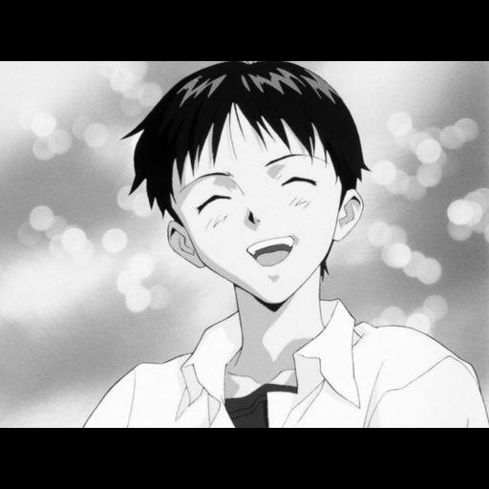



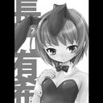
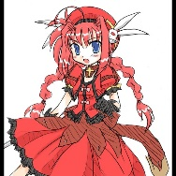
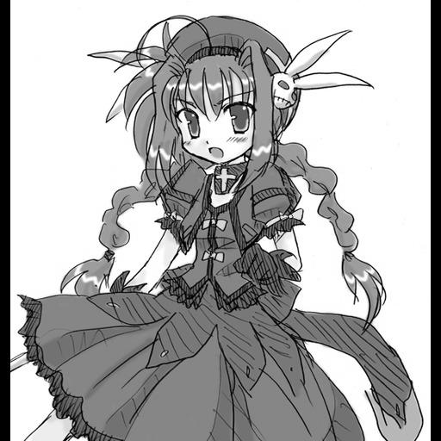

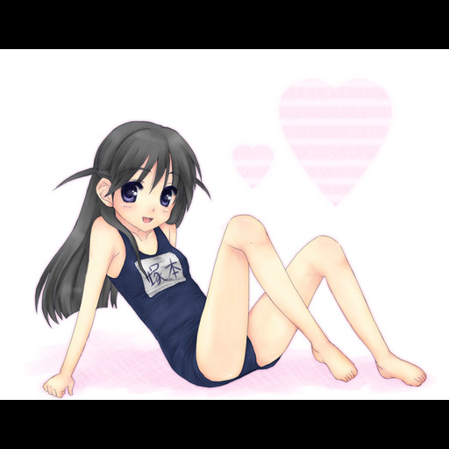
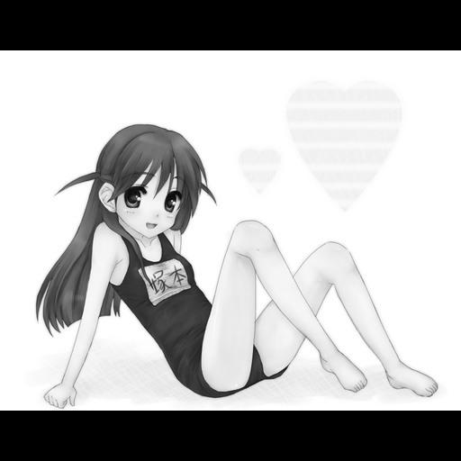

Aprendizaje realizado
Conclusiones
Modelos de clasificación de imágenes
Obtención, estudio, preprocesado y uso de un dataset para IA
1girl, long_hair

